Slide 1

大一轮复习讲义
第32课 哲学基本思想

Slide 2
比较哲学思维与日常思维的异同；理解真正的哲学是时代精神的精华，阐明马克思主义哲学是科学的世界观和方法论。
【课标要求】
政治认同：自觉坚持唯物主义，反对唯心主义。
科学精神：正确理解哲学与世界观、哲学与具体科学的关系，科学辨别不同的哲学派别。
【核心素养】

Slide 3
【思维导图】
哲学是①_______、②_______的世界观
世界观决定方法论，方法论体现世界观
哲学是③_______和④______的统一
哲学与世界
观、方法论
系统化
理论化
世界观
方法论
哲学与具
体科学
哲学是对自然、社会和思维知识的⑤__________
哲学为具体科学研究提供世界观和方法论的⑥____
哲学是
什么
概括和总结
指导
研究
问题
哲学与
时代
哲学是一定社会和时代的经济和政治在精神上的反映
真正的哲学是⑦_________的先导
社会变革
哲学基
本思想
⑧__________的关系问题，也就是⑨__________的关系问题
哲学的基本问题
思维和存在
意识和物质
划分
依据
根本观点：⑩_____是本原的，⑪_____是派生的，先有物质后有意识，物质决定意识
基本形态：古代⑫____唯物主义、近代⑬_________唯物主义、辩证唯物主义和历史唯物主义
唯物主义
物质
意识
哲学的基
本派别
朴素
形而上学
根本观点：⑭_____是本原的，物质依赖于意识，不是物质决定意识，而是意识决定物质
基本形态：主观唯心主义和⑮_____唯心主义
唯心主义
意识
科学的
客观
哲
学
第一次在科学的基础上实现唯物主义与⑯_______的有机结合
实现了唯物辩证的自然观与⑰______的统一
实现了实践基础上的科学性和⑱_______的统一
辩证法
基本
特征
历史观
马克思主
义哲学
革命性
中国化的重
大理论成果
毛泽东思想
中国特色社会主义理论体系

Slide 4
【易错明辨】
1.你有你的世界观，我有我的世界观，我们都是哲学家。
分析：错误。世界观人人都有，但有世界观不一定是哲学家。
2.哲学都是科学的世界观和方法论的统一。
分析：错误。世界观有正确与错误之分，哲学也有科学与非科学之分。
3.哲学与具体科学是整体与部分的关系。
分析：错误。哲学与具体科学是共性与个性、一般与个别的关系。
4.哲学是“科学之科学”。
分析：错误。哲学与具体科学属于不同的层次，不能把哲学看成是包罗万象的具体科学的总和，看成是“科学之科学”。

Slide 5
5.承认物质决定意识就是辩证唯物主义的观点。
分析：错误。承认物质决定意识是唯物主义的观点，但并不一定是辩证唯物主义。辩证唯物主义承认物质与意识的辩证关系。
6.哲学对社会变革具有决定作用。
分析：错误。哲学对社会变革具有反作用，人民群众对社会变革具有决定作用。

Slide 6
内容索引 /NEI RONG SUO YIN
考点1 哲学的内涵和作用
考点2 哲学的基本问题和基本派别
考点3 马克思主义哲学
课时精练

Slide 7
考点1 哲学的内涵和作用

Slide 8
考点精讲
1.哲学与世界观、方法论
(1)哲学与世界观
 |  | 哲学 | 世界观
区别 | 含义 | 关于世界观的学问 | 人们对整个世界的总的看法和根本观点
 | 形成 | 是哲学家研究的结果，是自觉形成的，不是人人都有 | 是自发形成的，人人都有
 | 特点 | 系统化、理论化 | 零散、不自觉

Slide 9
联系 | ①哲学与世界观的研究对象都是整个世界 ②哲学以世界观为内容，世界观以哲学为最高表现
提醒 哲学≠世界观。世界观能否成为哲学，关键是看它是否系统化、理论化。

Slide 10
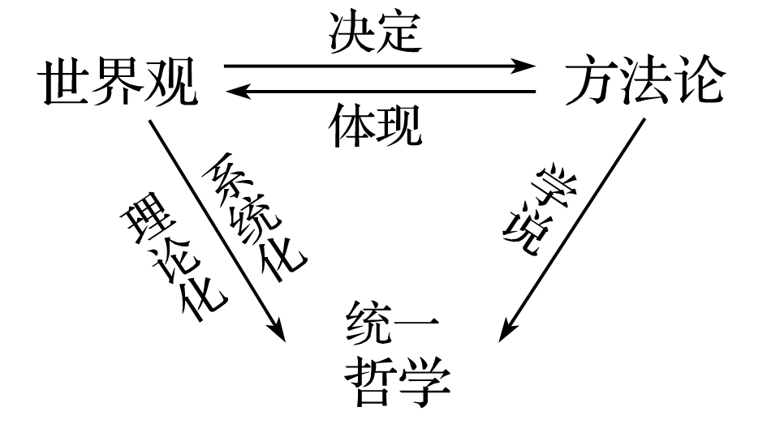
(2)世界观与方法论
 | 世界观 | 方法论
区别 | 人们对整个世界的总的看法和根本观点 | 人们认识世界、改造世界的根本原则和根本方法
联系 | 世界观决定方法论，方法论体现世界观，有什么样的世界观就有什么样的方法论。哲学是世界观和方法论的统一。

Slide 11
提醒 ①世界观与方法论不是相互影响或相互决定的关系。世界观决定方法论，方法论体现世界观，但方法论不能影响更不能决定世界观。
②哲学与世界观、方法论都有科学与非科学之分。

Slide 12
2.哲学与具体科学的关系
 |  | 哲学 | 具体科学
区别 | 研究对象 | 整个世界 | 某一具体领域
 | 任务 | 揭示整个世界变化发展的一般规律 | 揭示世界某一具体领域的规律
 | 作用 | 为人们认识世界和改造世界提供方法论指导 | 为人们认识世界和改造世界提供具体方法指导

Slide 13
联系 | ①具体科学的进步推动哲学的发展 ②哲学为具体科学研究提供世界观和方法论的指导
反对错误倾向 | ①替代论：把哲学看作“科学之科学”，认为哲学可以取代具体科学 ②取消论：轻视哲学，否认哲学对具体科学的指导作用
提醒 ①具体科学是哲学发展的基础。哲学为具体科学研究提供世界观和方法论的指导，但不一定是科学的。
②哲学与具体科学是共性与个性、一般与个别的关系，不是多数与少数、整体与部分的关系。

Slide 14
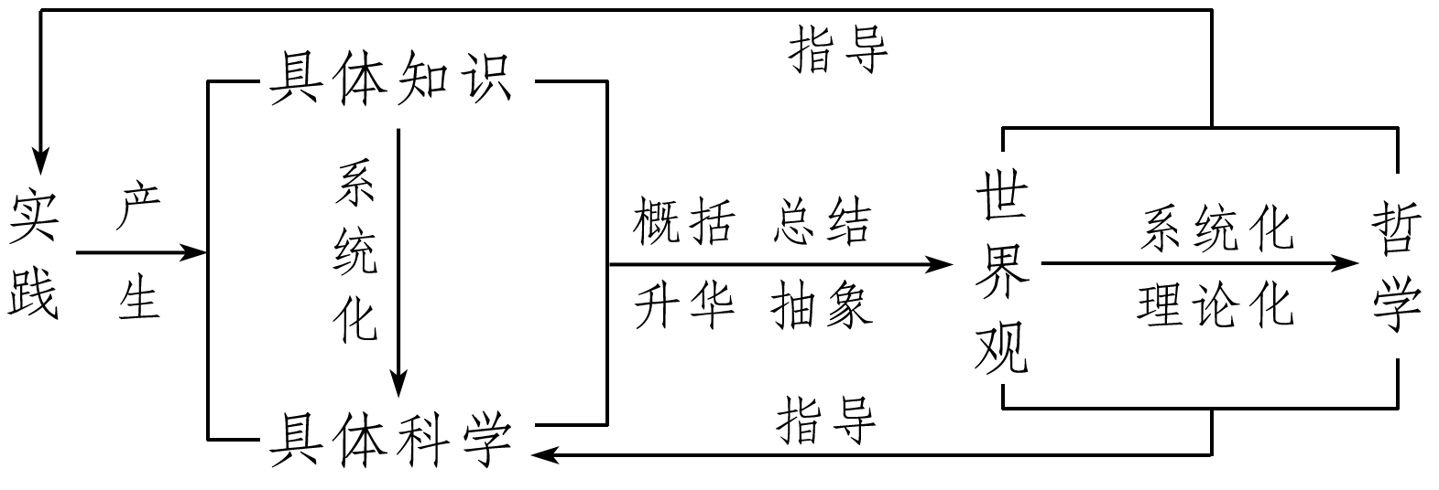
拓展提升 实践、具体知识、具体科学、世界观、哲学的关系

Slide 15
3.哲学与时代精神
哲学是时代精神的总结和升华 | 任何哲学 | 任何哲学都是一定社会和时代的经济和政治在精神上的反映
 | 真正的哲学 | 真正的哲学之所以是自己时代的精神上的精华，就是因为它们在不同程度上反映了时代的任务和要求，把握了时代的脉搏，总结和概括了时代的实践经验和认识成果

Slide 16
真正的哲学是社会变革的先导 | 批判功能 | 可以通过对旧制度和旧思想的批判，更新人的观念，解放人的思想
 | 塑造功能 | 可以预见和指明社会的前进方向，提出社会发展的理想目标，指引人们追求美好的未来
 | 激励功能 | 可以动员和掌握群众，从而转化为变革社会的巨大物质力量
提醒 任何哲学都可以反作用于时代；先导作用不等于决定作用，从主体上看，决定社会变革的是人民群众。

Slide 17
4.哲学的作用
对人们生活 | 哲学是指导人们生活得更好的艺术。真正的哲学指导人们正确地认识世界和改造世界
哲学的任务 | 哲学的任务就是指导人们正确地认识世界和改造世界
对具体科学 | 哲学为具体科学研究提供世界观和方法论的指导
对社会变革 | 真正的哲学是社会变革的先导
哲学的功能 | 哲学具有世界观和方法论的功能，具有指导人们认识世界和改造世界的功能，具有帮助人们确立人生观、价值观和理想信念的功能

Slide 18
考向探究
考向展示 | 五年考题 | 考情分析
哲学与世界观和方法论 | 无 | 本部分内容全国卷五年未考，地方卷考查较多。高考可能结合最新的科研成果或科学发现考查哲学与具体科学的关系、世界观与方法论的关系；或者结合社会制度的变迁、某些成功人物的典型事例等，考查哲学对社会、对个人的作用。
哲学与具体科学 | 无

Slide 19
考向1 哲学与世界观和方法论
典例1 (2017·天津高考)著名科学家钱伟长谈到哲学时说：“哲学很重要，很多学问做深了，都会碰到哲学问题。数学是这样，物理、化学、生物、计算机，都是这样。所以科学家一定要研究一点哲学，要懂哲学。”他之所以这么讲，主要是因为
A.哲学是关于世界观的科学
B.哲学的智慧产生于人类的实践活动
C.哲学是改造世界的物质力量
D.哲学探究的是世界的本质和普遍规律
√

Slide 20
解析 钱伟长的讲话主要谈到了哲学对具体科学很重要，因为哲学探究的是世界的本质和普遍规律，故D表述正确，入选；
哲学是关于世界观的学说，并非都是科学的，A错误；
B说的是哲学智慧的产生，与题意不符；
C中把哲学说成是物质力量，错误。

Slide 21
训练1 成功的企业家大多有一种冒险精神，他们敢于冒险、善于冒险。一个项目，一般人可能要等到有百分之八十甚至百分之百的把握时才敢去做，而成功的企业家在有百分之五十甚至百分之三十的希望时就开始行动了。这从一个方面说明
①世界观决定方法论
②哲学是对具体生活的概括和升华
③企业家的世界观是其行动的向导
④有什么样的方法论就有什么样的世界观
A.①② B.①③ C.②④ D.③④
√

Slide 22
解析 成功企业家的冒险精神指导他们适时行动，说明企业家的世界观是其行动的向导，体现了世界观决定方法论，有什么样的世界观就有什么样的方法论，①③符合题意，④错误；
哲学是对自然、社会和思维知识等具体科学的概括和总结，②错误。

Slide 23
考向2 哲学与具体科学
典例2 (2019·江苏高考)“基因编辑婴儿”“人工智能作恶”……科学技术的进步在给人类带来健康、方便、快捷的同时，也出现了前所未有的问题。为此，人们重新审视人与自然的关系，从技术伦理的角度对科学发展进行反思，希望科学技术能够真正造福人类。材料启示我们
A.哲学源自于实践中对世界的追问和思考
B.有什么样的世界观就有什么样的方法论
C.具体科学每一次进步都推动哲学的发展
D.具体科学需要正确的世界观方法论指导
√

Slide 24
解析 受错误世界观和方法论的影响，科学技术的进步也带来了一些问题，因此科研工作者要用科学的世界观和方法论去指导具体科学研究，故D正确；
材料说明的是哲学在具体科学研究中的重要性，A、B、C均不符合题意。

Slide 25
训练2 大数据时代的科学技术不仅是自然科学领域的全新视角和重大飞跃，而且对人类经济社会的发展同样意义重大，相伴相随地对哲学思维方式的变革也产生着深远影响。这说明
①科学技术的不断进步是社会变革的先导
②科技进步使哲学富有生机和活力
③具体科学的进步推动哲学的发展
④哲学保证自然科学的正确发展方向
A.①② B.①④ C.②③ D.③④
√

Slide 26
解析 材料强调科技进步、自然科学的发展推动哲学的进步和发展，而不是强调哲学对自然科学的作用，④排除，②③入选。
真正的哲学是社会变革的先导，①不选。

Slide 27
易错矫正
易错点1 误认为哲学知识可以提供解决问题的具体方案
训练1 第二十四届世界哲学大会倡导：“哲学家应与其他人文科学、社会科学和自然科学的学者在一起，在经济、社会、政治和宗教等领域，在多元化文化和各类传统之间，进行相辅相成的合作和互动。”由此可见
①哲学知识为解决全球问题提供具体方案
②哲学的发展离不开马克思主义的指导
③哲学知识对人类社会发展起到重要作用
④哲学的发展离不开具体科学的进步
A.①③ B.①④ C.②③ D.③④
√

Slide 28
解析 哲学知识能为解决全球问题提供世界观和方法论的指导，而不能提供具体方案，①错误。
材料强调的是哲学的作用，没有体现哲学的发展离不开马克思主义的指导，②不选。

Slide 29
易错点2 夸大哲学的作用
训练2 习近平新时代中国特色社会主义思想的产生，是基于我国发展所处的历史方位已经发生了重大变化，需要新的重大理论创新和思想指导。这进一步佐证了
①时代是思想之母，实践是理论之源
②哲学源于时代，是“科学之科学”
③真正的哲学反映时代要求，可以支配社会的发展
④时代孕育真正的哲学，真正的哲学推动时代前进
A.①② B.①④ C.②③ D.③④
√

Slide 30
解析 习近平新时代中国特色社会主义思想是在新时代的基础上产生的，又对新时代具有指导作用，①④正确。
②错在“科学之科学”，哲学是对具体科学的概括和总结，不是总和。
③错在“支配社会的发展”，社会发展是由客观规律支配的。
返回

Slide 31
考点2 哲学的基本问题和基本派别

Slide 32
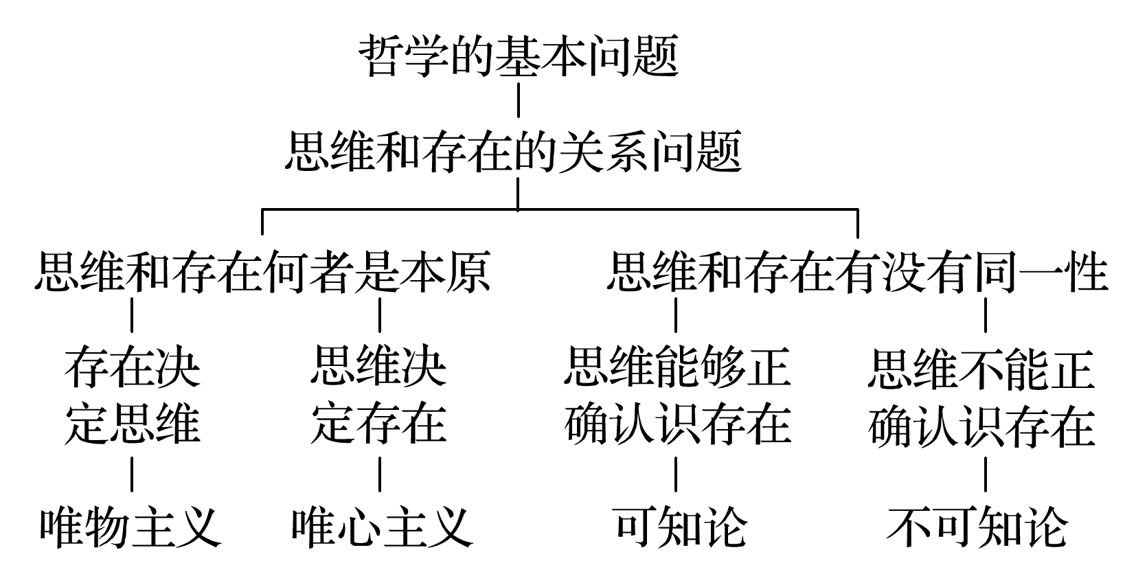
考点精讲
1.哲学的基本问题
(1)哲学基本问题的两方面内容

Slide 33
(2)思维和存在的关系问题成为哲学基本问题的根据
从社会实践来看 | 思维和存在的关系问题，首先是人们在生活和实践活动中遇到的和无法回避的基本问题
从哲学自身派别来看 | 思维和存在的关系问题，是一切哲学都不能回避的、必须回答的问题。对这一问题的不同回答决定着各种哲学的基本性质和方向，决定着它们对其他哲学问题的回答

Slide 34
2.哲学的基本派别
(1)唯物主义及其基本形态
①根本观点：物质是本原的，意识是派生的，先有物质后有意识，物质决定意识。
②基本形态
 | 古代朴素唯物主义 | 近代形而上学唯物主义 | 辩证唯物主义和历史唯物主义
主要区别 | 认为世界的本原是一种或几种具体的物质形态 | 认为自然科学意义上的原子是世界的本原，原子的属性就是物质的属性 | 不仅承认世界的本原是物质、物质决定意识，而且承认意识对物质具有反作用，认为人类社会在本质上也是物质的

Slide 35
基本评价 | 坚持了唯物主义的根本方向，本质上是正确的，但这些观点只是一种可贵的猜测，没有科学依据，并且把复杂的问题简单化了 | 丰富和发展了唯物主义；具有机械性、形而上学性和历史观上的唯心主义等局限性 | 是无产阶级的科学的世界观和方法论，是指导我们认识世界和改造世界的强大思想武器

Slide 36
(2)唯心主义及其基本形态
①根本观点：意识是本原的，物质依赖于意识，不是物质决定意识，而是意识决定物质。
②基本形态
 | 主观唯心主义 | 客观唯心主义
主要区别 | 把人的主观精神(如人的目的、意志、感觉、经验、心灵等)夸大为唯一的实在，当成本原的东西 | 把客观精神(如上帝、理念、绝对精神等)看作世界的主宰和本原
基本评价 | 夸大了人的主观能动性；就其局部的作用而言，对人们认识的发展有着或多或少的借鉴意义 | 夸大了客观精神的作用；就其局部的作用而言，对人们认识的发展有着或多或少的借鉴意义

Slide 37
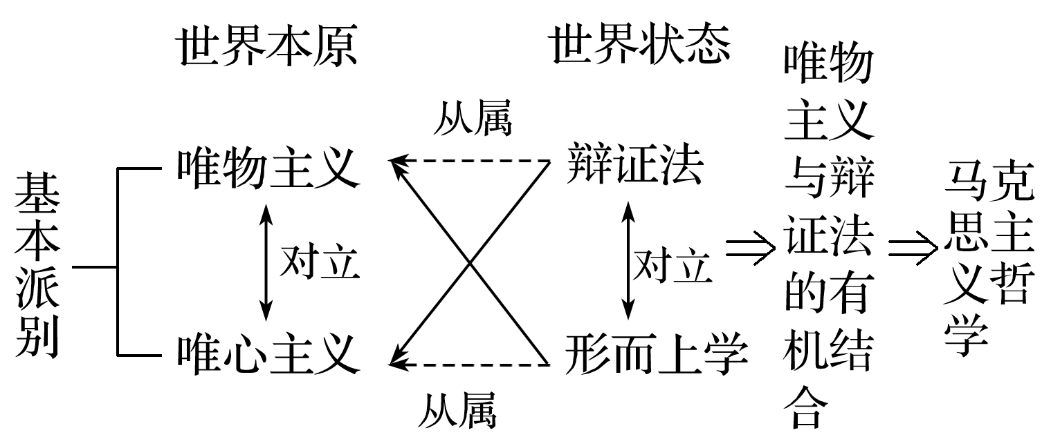
3.哲学上的“两个对子”
 | 唯物主义和唯心主义 | 辩证法和形而上学
区别 | 回答的是世界“是什么”的问题 | 回答的是世界“怎么样”以及用什么样的思维方法来把握世界的问题
联系 | 辩证法或形而上学的思想总是附属于唯物主义或唯心主义的哲学体系。要正确揭示世界的本原，不仅要坚持唯物主义的观点，还要坚持辩证法的观点，只有这样，才可能成为彻底的唯物主义者。

Slide 38
拓展提升 正确区分哲学的派别
基本派别 | 思维和存在何者是本原 | 存在(唯物主义) | 对物质概念理解不同 | 古代朴素唯物主义
 |  |  |  | 近代形而上学唯物主义
 |  |  |  | 辩证唯物主义和历史唯物主义
 |  | 思维(唯心主义) | 对意识概念理解不同 | 客观唯心主义
 |  |  |  | 主观唯心主义

Slide 39
可知论与不可知论 | 思维能否(彻底)正确认识存在 | 能 | 可知论
 |  | 不能 | 不可知论
辩证法与形而上学 | 世界的状态和看待世界的方法 | 辩证法 | 世界观 | 方法论
 |  |  | 世界是联系的、发展的、充满矛盾的 | 用联系的、发展的、全面的观点看问题
 |  | 形而上学 | 世界是孤立的、静止的、没有矛盾的存在 | 用孤立的、静止的、片面的观点看问题

Slide 40
考向探究
考向展示 | 五年考题 | 考情分析
哲学的基本问题 | 无 | 本部分内容全国卷五年未考，地方卷考查较多。高考常通过名人名言、哲理故事、漫画等形式，让学生判断属于哪个哲学派别。
哲学的基本派别 | 无

Slide 41
考向1 哲学的基本问题
典例1 (2020·江苏高考)有人说：你我一起看一棵被称之为“树”的植物，我看到的是我理解的树，你看到的是你理解的树，不管你我看到的树是多么相似，而“树”本身究竟是什么样子，我们并不知道。下列选项中与材料蕴含的哲学观点一致的是
A.子非鱼，安知鱼之乐
B.仁义礼智，非由外铄我也，我固有之也
C.不是风动，不是幡动，仁者心动
D.若在理上看，则虽未有物，而已有物之理
√

Slide 42
解析 “树”本身究竟是什么样子，我们并不知道，这否定了思维和存在具有同一性，属于不可知论，A属于不可知论，故入选。
B强调了仁义礼智不是由外在的因素强加给“我”的，而是“我”本身所固有的，属于主观唯心主义观点，C强调了不是风动，不是幡动，而是人的心在动，属于主观唯心主义观点，D强调了理先于物存在，属于客观唯心主义观点，均不符合题意。

Slide 43
训练1 哲学的基本问题是任何人在生活和实践活动中都必然会遇到的、无法回避的基本问题。下列关于“我”的疑问中，直接涉及哲学基本问题的有
①今天的我和昨天的我，是不是相同的我
②依靠谁、为了谁，才能成就真正的我
③世界是不是因为有了我，才发生了改变
④我是熟悉的我，还是永远陌生的我
A.①② B.①③ C.②④ D.③④
√

Slide 44
解析 哲学的基本问题是关于世界是什么的问题，而不是关于世界怎么样的问题。①涉及的是运动和静止的问题，属于世界怎么样的问题，故排除。
②阐释的是“我”与“谁”的联系，属于辩证法观点，属于世界怎么样的问题，故排除。
③意思是“我”是本原，涉及哲学的基本问题，入选。
④意思是“我”是什么，涉及的是人能否认识自我，体现的是思维和存在有无同一性的问题，入选。

Slide 45
考向2 哲学的基本派别
典例2 (2019·浙江4月选考)下列哲学观点中，属于唯物主义的是
①现实世界是人的主观感觉的产物
②现实世界是客观理念世界的模仿和分有
③世界是由水、土、火、气等构成的
④世界是由形状大小不同的原子构成的
A.①② B.③④ C.②③ D.①④
√
解析 ①是主观唯心主义的观点；
②是客观唯心主义的观点。
③④属于唯物主义观点，故选B。

Slide 46
训练2 明代哲学家王守仁说：“心虽主乎一身，而实管乎天下之理；理虽散在万事，而实不外乎一人之心。……外心以求理，此知行之所以二也。求理于吾心，此圣门知行合一之教，吾子又何疑乎？”该观点
①强调物质是运动的载体，属于唯物主义观点
②夸大了意识的作用，属于主观唯心主义观点
③把“理”看作世界本原，属于客观唯心主义观点
④肯定了“知”和“行”是统一而不可分离的
A.①③ B.③④ C.①② D.②④
√

Slide 47
易错矫正
易错点1 对哲学的基本问题认识不清
训练1 恩格斯指出：“全部哲学，特别是近代哲学的重大基本问题，是思维和存在的关系问题。”下列能够说明并正确回答哲学基本问题的是
①巧妇难为无米之炊
②世间万物皆可知
③子非鱼，安知鱼之乐
④举一纲而万目张
A.①② B.①③ C.②④ D.③④
√

Slide 48
解析 ①正确回答了世界的本原问题，属于唯物主义观点。
②正确回答了思维和存在有没有同一性的问题，属于可知论。
③属于不可知论，错误。
④强调要抓住关键、主要矛盾，与哲学的基本问题无关，不选。

Slide 49
易错点2 混淆哲学史上的“两个对子”
训练2 哲学史上存在着唯物主义和唯心主义、辩证法和形而上学这“两个对子”。下列选项中能正确体现“两个对子”的是
①气者，理之依也——天地合而万物生
②形存则神存——存在就是被感知
③擒贼先擒王——牵一发而动全身
④沧海变桑田——天不变，道亦不变
A.①② B.①③ C.②④ D.③④
√

Slide 50
解析 ①：二者都属于唯物主义观点，不体现对立，排除；
②：二者体现了唯物主义和唯心主义的对立，入选；
③：“擒贼先擒王”体现了抓主要矛盾的观点，“牵一发而动全身”体现了整体和部分的辩证关系，不体现对立，排除；
④：“沧海变桑田”体现了变化发展的观点，“天不变，道亦不变”体现了静止的观点，二者体现了辩证法和形而上学的对立，入选。
返回

Slide 51
考点3 马克思主义哲学

Slide 52
考点精讲
1.马克思主义哲学产生的历史条件
阶级基础 | 无产阶级的产生和发展
自然科学前提 | 细胞学说、能量守恒和转化定律、生物进化论
直接理论来源 | 德国古典哲学，其中主要是黑格尔的辩证法和费尔巴哈的唯物主义
提醒 马克思主义哲学是哲学史上的伟大变革，但绝不是哲学发展的最高峰。

Slide 53
2.马克思主义哲学的基本特征
(1)第一次在科学的基础上实现唯物主义与辩证法的有机结合，它的唯物主义是辩证的唯物主义，它的辩证法是唯物主义的辩证法。
(2)实现了唯物辩证的自然观与历史观的统一，把唯物辩证的观点贯穿社会历史研究领域。
(3)实现了实践基础上的科学性和革命性的统一，是无产阶级的科学的世界观和方法论。
注意 马克思主义哲学实现的三个统一是马克思主义哲学区别于以往一切旧哲学的基本特征。三个统一的关键在于实践的观点。实践的观点是马克思主义哲学首要的和基本的观点。

Slide 54
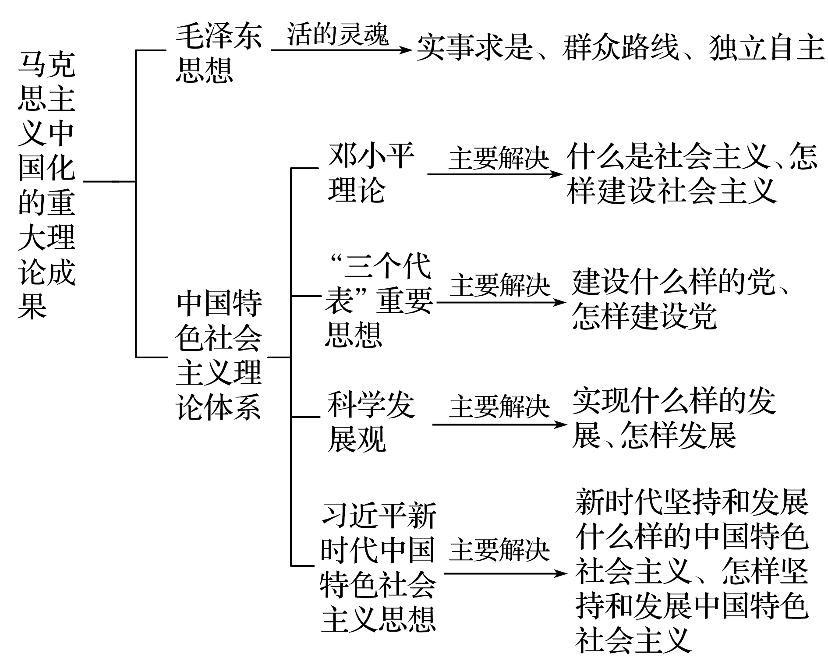
3.马克思主义中国化的重大理论成果

Slide 55
拓展提升 马克思主义中国化的理论成果是马克思主义普遍原理与中国具体实际相结合的产物。从唯物论角度看，体现了主观与客观的具体的历史的统一；从认识论角度看，体现了理论与实践的具体的历史的统一；从辩证法角度看，体现了矛盾的普遍性与特殊性的统一。

Slide 56
考向探究
考向展示 | 五年考题 | 考情分析
马克思主义哲学的基本特征 | 2018·全国Ⅲ·23 | 高考主要采用选择题的形式，透过马克思主义的基本观点或中外领导人的重要发言等，考查对马克思主义哲学的基本特征、马克思主义中国化的理论成果的理解。
马克思主义中国化的理论成果 | 2018·全国Ⅰ·21

Slide 57
考向1 马克思主义哲学的基本特征
典例1 (2018·全国Ⅲ)习近平在纪念马克思诞辰200周年大会上发表重要讲话指出，在人类思想史上，没有一种思想理论像马克思主义那样对人类产生了如此广泛而深刻的影响。马克思主义极大推进了人类文明进程，至今依然是具有重大国际影响的思想体系和话语体系。马克思主义对人类文明发展的深远影响，来自于它
①代表了最广大人民的根本利益
②对未来理想社会的构想与设计
③提供了解决社会问题的现成答案
④是揭示人类社会发展一般规律的客观真理
A.①② B.①④ C.②③ D.③④
√

Slide 58
解析 ②错：很多理论都能够对未来理想社会进行构想和设计，但只有马克思主义科学地指明了社会发展的前进方向。
③错：马克思主义没有提供解决社会问题的现成答案，而是提供了解决社会问题的科学的世界观和方法论。

Slide 59
训练1 (八省联考·广东)马克思主义哲学是共产党人的世界观和方法论。实现“两个一百年”奋斗目标，实现中华民族伟大复兴的中国梦，必须不断接受马克思主义哲学智慧的滋养。这是因为，马克思主义哲学
①实现了认识基础上的科学性与革命性的统一
②是时代精神的精华，反映了时代的任务和要求
③是具体科学知识的总和，为解决当代中国问题提供指南
④是科学的、人民的、实践的、发展的、开放的理论
A.①② B.①③ C.②④ D.③④
√

Slide 60
解析 马克思主义哲学实现了实践基础上的科学性与革命性的统一，①错误。
马克思主义哲学是共产党人的世界观和方法论，实现“两个一百年”奋斗目标，实现中华民族伟大复兴的中国梦，必须不断接受马克思主义哲学智慧的滋养，这是因为，马克思主义哲学是时代精神的精华，反映了时代的任务和要求，马克思主义哲学是科学的、人民的、实践的、发展的、开放的理论，②④正确。
哲学是具体科学知识的概括和总结，而不是具体科学知识的简单相加，③错误。故本题选C。

Slide 61
考向2 马克思主义中国化的理论成果
典例2 (2018·全国Ⅰ)十八大以来，中国共产党紧密结合新的时代条件和实践要求，以全新的视野深化对共产党执政规律、社会主义建设规律、人类社会发展规律的认识，从理论和实践结合上系统回答了新时代坚持和发展什么样的中国特色社会主义、怎样坚持和发展中国特色社会主义的重大时代课题，形成了习近平新时代中国特色社会主义思想。这表明，习近平新时代中国特色社会主义思想
①源于理论研究和理论斗争 ②是时代变化和社会发展的产物 ③是实践创新和理论创新的结晶 ④完成了对新时代社会主义建设规律的认识
A.①③ B.①④ C.②③ D.②④
√

Slide 62
解析 ②③正确且符合题意：习近平新时代中国特色社会主义思想是时代变化和社会发展的产物，是实践创新和理论创新的结晶。
①错误：习近平新时代中国特色社会主义思想源于社会实践。
④错误：习近平新时代中国特色社会主义思想是对新时代社会发展规律的认识，但不是完成了这一认识。

Slide 63
训练2 习近平总书记在庆祝改革开放40周年大会上强调，坚持马克思主义指导地位，就要坚持理论联系实际，及时回答时代之问、人民之问，廓清困扰和束缚实践发展的思想迷雾，不断推进马克思主义中国化时代化大众化。这说明
①反映时代和人民要求的哲学都是真正的哲学
②改革开放的伟大实践为马克思主义中国化提供了丰富的养料
③马克思主义的中国化能为解决当前社会矛盾提供具体路径
④真正的哲学是社会变革的先导，推动时代前进的步伐
A.①② B.①③ C.②④ D.③④
√

Slide 64
易错矫正
易错点1 混淆马克思主义哲学与以往旧哲学
训练1 与马克思主义哲学相比，近代形而上学唯物主义被人们戏称为“半截子唯物主义”。马克思主义哲学与以往任何旧哲学相比
①它实现了世界观和方法论的统一 ②它在科学的基础上实现唯物主义与辩证法的有机结合 ③它认为思维与存在是同一的，旧哲学不认同 ④它实现了唯物辩证的自然观与历史观的统一
A.①② B.③④ C.①③ D.②④
√
解析 ①③错误，旧哲学已经实现了世界观和方法论的统一，也已经有哲学认同思维与存在是同一的。

Slide 65
易错点2 混淆马克思主义哲学的科学性、实践性、革命性
训练2 (2016·上海高考)科学性和实践性是马克思主义哲学最主要、最显著的特征，表明马克思主义哲学
A.尊重社会发展客观规律，肯定无产阶级历史作用
B.在批判旧世界中发现新世界，推动现实世界发展
C.是无产阶级的认识工具，来自实践并为实践服务
D.不仅正确地解释世界，更重要的是强调改造世界
√

Slide 66
解析 马克思主义哲学正确反映了物质世界的本质和规律，它的全部理论都来自实践，又经过实践的反复检验，在实践的基础上实现了科学性和革命性的统一，故D符合题意。
A反映的是马克思主义哲学的科学性，但是没有体现实践性；
B、C反映的是马克思主义哲学的实践性，但是都没有体现科学性。
返回

Slide 67
课时精练

Slide 68
1.孔子曰“五十而知天命”，有人以为是指人到五十岁，该经历的大都经历了，以为人生及世界不过如此。其实不尽然，五十岁之后，人往往会自觉不自觉地去想人生为何如此、世界为何变成这样，这最后将通达哲学的层面。材料表明
A.哲学是现世的智慧，是“文化的活的灵魂”
B.哲学源于人们在实践中对世界的追问和思考
C.哲学的任务是指导人们正确地认识、改造世界
D.哲学是系统化、理论化的世界观，人人都是哲学家
√
1
2
3
4
5
6
7
8
9
10
11
12
13
14
15
16
17
18
19
20

Slide 69
2.在快节奏生活的时代，人们提出了“慢生活”理念，一些人逐步接受了该理念，并加入“慢餐饮”“慢旅游”“慢运动”等行列。这反映了
A.世界观决定于方法论
B.哲学源于人们对世界的追问和思考
C.方法论体现了世界观
D.哲学是指导人们生活得更好的艺术
√
解析 世界观决定方法论，故A错误。
材料反映了方法论体现世界观，B、D不符合题意。
1
2
3
4
5
6
7
8
9
10
11
12
13
14
15
16
17
18
19
20

Slide 70
3.17世纪法国哲学家笛卡尔受欧氏几何的启发，把欧氏几何的系统应用到哲学研究，开拓了“欧陆理性主义”哲学。这表明
A.具体科学的进步推动哲学的发展
B.真正的哲学是自己时代的精神上的精华
C.哲学是对具体科学的概括和总结
D.哲学可以预见和指明社会的前进方向
√
1
2
3
4
5
6
7
8
9
10
11
12
13
14
15
16
17
18
19
20

Slide 71
4.(八省联考·河北)恩格斯在致斐迪南·拉萨尔的信中指出：“主要的出场人物是一定的阶级和倾向的代表，因而也是他们时代的一定思想的代表，他们的动机不是来自琐碎的个人欲望，而正是来自他们所处的历史潮流。”这表明历史人物的思想
A.决定着社会历史发展的潮流
B.都是其所处时代精神的精华
C.都是对特定时代的经济和政治的反映
D.在任何时代都是占统治地位的思想
√
1
2
3
4
5
6
7
8
9
10
11
12
13
14
15
16
17
18
19
20

Slide 72
解析 历史人物的思想影响社会历史发展，但不能决定着社会历史发展的潮流，人民群众是社会变革的决定力量，A错误。
真正的哲学都是其所处时代精神的精华，材料仅仅表明历史人物的思想来自时代并反映时代，但不一定是正确的反映，B错误。
“主要的出场人物是一定的阶级和倾向的代表，因而也是他们时代的一定思想的代表，他们的动机不是来自琐碎的个人欲望，而正是来自他们所处的历史潮流。”这表明历史人物的思想都是对特定时代的经济和政治的反映，C符合题意。
材料表明历史人物的思想来自时代并反映时代，但不能表明历史人物的思想是否在任何时代都是占统治地位的思想，而且“在任何时代都是占统治地位的思想”说法也过于绝对化，D排除。故本题选C。
1
2
3
4
5
6
7
8
9
10
11
12
13
14
15
16
17
18
19
20

Slide 73
5.2020年2月20日，我国在西昌卫星发射中心用长征二号丁运载火箭，采取一箭四星方式，成功将新技术试验卫星发射升空。从哲学的基本问题角度看，我国成功发射北斗卫星，要正确处理
A.思维和存在何者是本原的问题
B.思维和存在的同一性问题
C.唯物主义和唯心主义的关系
D.辩证法和形而上学的关系
√
1
2
3
4
5
6
7
8
9
10
11
12
13
14
15
16
17
18
19
20

Slide 74
解析 我国采取一箭四星方式成功将新技术试验卫星发射升空，体现出思维是可以正确认识存在的，不体现思维和存在何者是本原的问题，A与题意不符。
材料要求从哲学的基本问题的角度，C、D都不符合这一要求，排除。
1
2
3
4
5
6
7
8
9
10
11
12
13
14
15
16
17
18
19
20

Slide 75
6.荧荧火光，离离乱惑。无论是在东方文化，还是在西方文化中，火星都象征着战争，比如在西方，火星就被誉为战神，而在东方中国古称荧惑星。下列说法与材料所涉及的哲学问题相同的是
①精神生于道，形本生于精
②据器而道存，离器而道毁
③工欲善其事，必先利其器
④得道者多助，失道者寡助
A.①② B.①④ C.②③ D.②④
√
1
2
3
4
5
6
7
8
9
10
11
12
13
14
15
16
17
18
19
20

Slide 76
7.(2018·浙江6月学考)我们的祖先在治理水土等生产活动中，形成了水、火、木、金、土是世界本原的观念。这种观念属于
A.客观唯心主义
B.主观唯心主义
C.古代朴素唯物主义
D.近代形而上学唯物主义
√
1
2
3
4
5
6
7
8
9
10
11
12
13
14
15
16
17
18
19
20

Slide 77
8.汉代张衡在《浑天仪图注》中把天地比作鸡蛋和蛋黄：“天之包地，犹壳之裹黄。天地各乘气而立，载水而浮。”下列说法的根本观点与之最相符合的是
①天地合气，万物自生 ②人病则忧惧，忧惧则鬼出 ③气者，理之依也 ④太极生两仪，两仪生四象
A.①② B.①④ C.②③ D.③④
√
解析 张衡的观点揭示了天地之间的关系，属于古代朴素唯物主义思想，①④符合题意；
②③不符合题意，这两项尽管也属于古代朴素唯物主义思想，但不涉及天地之间的关系。
1
2
3
4
5
6
7
8
9
10
11
12
13
14
15
16
17
18
19
20

Slide 78
9.王阳明是明代影响力最大的思想家之一，其学术思想传至中国、日本、朝鲜半岛以及东南亚地区。“心即理”“致良知”是王阳明的代表性观点。下列选项中，与此观点不一致的有
①存在就是被感知 ②吾心即宇宙 ③气者，理之依也 ④万物生于水
A.①② B.①③ C.②④ D.③④
√
解析 王阳明的观点属于主观唯心主义，①②与其观点一致，排除；
③④属于古代朴素唯物主义观点，符合题意，应选。
1
2
3
4
5
6
7
8
9
10
11
12
13
14
15
16
17
18
19
20

Slide 79
10.一些人认为名字能改变人一生的气运，“五行缺水，叫个淼；五行缺土，叫个垚，缺啥补啥”。下列观点中与上述认识的世界观一致的是
A.气者，理之依也
B.道者器之道，无其器则无其道
C.未有此气，已有此理
D.金、木、水、火、土构成万物
√
解析 材料观点属于客观唯心主义，C与之相符。
A、B、D属于古代朴素唯物主义。
1
2
3
4
5
6
7
8
9
10
11
12
13
14
15
16
17
18
19
20

Slide 80
11.面对来势汹汹的新冠肺炎疫情，武汉市前后仅用十天时间就建造火神山、雷神山两座医院。“火神山”“雷神山”的命名体现了中国传统文化源头之一的阴阳五行学说。该学说认为，世界的本原是金、木、水、火、土，五行之间相生相克，事物在不断地相生相克中维持着协调平衡。这种观点
①把简单的问题复杂化了
②坚持了唯物主义的根本方向
③蕴含着朴素的辩证法思想
④科学揭示了矛盾是事物发展的动力
A.①② B.①④ C.②③ D.③④
√
1
2
3
4
5
6
7
8
9
10
11
12
13
14
15
16
17
18
19
20

Slide 81
解析 五行学说属于古代朴素唯物主义观点，把复杂的问题简单化了，而不是把简单的问题复杂化了，①错误。
材料中的观点并不科学，而且并未揭示矛盾的观点，④排除。
1
2
3
4
5
6
7
8
9
10
11
12
13
14
15
16
17
18
19
20

Slide 82
12.近代德国哲学家莱布尼茨认为，单子是能动的、不能分割的精神实体，是构成事物的基础和最后单位。单子与单子之间不发生直接的联系，但它们之间又是相互协调的，这就是前定和谐。莱布尼茨的单子论
①属于古代朴素唯物主义
②属于客观唯心主义
③包含辩证法的思想
④陷入相对主义窠臼
A.①③ B.②③ C.①④ D.②④
√
1
2
3
4
5
6
7
8
9
10
11
12
13
14
15
16
17
18
19
20

Slide 83
解析 莱布尼茨强调“单子是能动的、不能分割的精神实体”，因此不属于唯物主义范畴，①不符合题意。
相对主义是一种认为观点没有绝对的对与错，只有因立场不同、条件差异而相互对立的哲学学说，材料没有涉及相对主义，④与题意无关。
1
2
3
4
5
6
7
8
9
10
11
12
13
14
15
16
17
18
19
20

Slide 84
13.下列观点组合能体现出哲学两大基本派别根本分歧的是
A.人脑产生意识，就像肝脏分泌胆汁——在心灵以外没有存在
B.世界的真正统一性就在于它的物质性——自然神就是自然本身
C.人的理性为自然界立法——虽未有物，已有物之理
D.万物独化，物各自生——古今异俗，新故异备
√
解析 A选项前者是唯物主义观点，后者是唯心主义观点，体现出哲学两大基本派别根本分歧，符合题意。
B选项前后两者都属于唯物主义观点。
C选项前后两者都属于唯心主义观点。
D选项前后两者是唯物论与辩证法的对比。
1
2
3
4
5
6
7
8
9
10
11
12
13
14
15
16
17
18
19
20

Slide 85
14.从总体上说，古代唯心主义是同形而上学相交织的，但在许多古代唯心主义哲学家那里，也含有丰富的辩证法成分。下列属于后一种情形的是
①恩格斯：物质是一切变化的主体
②扬雄：社会上的尊与卑，是不能相互转化的
③董仲舒：“天人感应说”“天者，万物之祖，万物非天不生”
④黑格尔：“绝对理念”的发展过程分为三个阶段——逻辑阶段、自然阶段和精神阶段
A.①② B.①③ C.②④ D.③④
√
1
2
3
4
5
6
7
8
9
10
11
12
13
14
15
16
17
18
19
20

Slide 86
解析 ①是唯物辩证法观点，不符合题意。
扬雄在尊卑看法上是形而上学的观点，②不符合题意。
董仲舒的观点中认为天与人相互影响、相互作用，具有辩证法成分，同时他认为天是万物的主宰，是唯心主义观点，③符合题意。
黑格尔的观点中的“绝对理念”，属于客观唯心主义观点，“发展过程分为三个阶段——逻辑阶段、自然阶段和精神阶段”，这包含了辩证法思想，④符合题意。
1
2
3
4
5
6
7
8
9
10
11
12
13
14
15
16
17
18
19
20

Slide 87
15.(2016·浙江10月选考)哲学的两大阵营是指
A.可知论和不可知论 B.辩证法和形而上学
C.唯物主义和唯心主义 D.集体主义和个人主义
√
1
2
3
4
5
6
7
8
9
10
11
12
13
14
15
16
17
18
19
20

Slide 88
16.18世纪的法国爆发了启蒙运动，一大批的启蒙大师高举自由、平等、人权和理性的旗帜，向封建专制制度和宗教神学发动了猛烈的进攻，迎来了资产阶级大革命。这说明了
①哲学通过对旧制度和旧思想的批判，为资本主义的发展提供了精神动力
②任何哲学都把握了时代的脉搏，是一定社会和时代的经济和政治在精神上的反映
③思想启蒙运动实现了实践基础上的科学性和革命性的统一，是指导人类解放的科学
④哲学可以预见和指明社会的前进方向，动员和掌握群众，从而转化为变革社会的巨大物质力量
A.①② B.①④ C.②③ D.③④
√
1
2
3
4
5
6
7
8
9
10
11
12
13
14
15
16
17
18
19
20

Slide 89
解析 真正的哲学把握了时代的脉搏，②错误。
马克思主义哲学实现了实践基础上的科学性和革命性的统一，③错误。
1
2
3
4
5
6
7
8
9
10
11
12
13
14
15
16
17
18
19
20

Slide 90
17.马克思说：“哲学家并不像蘑菇那样是从地里冒出来的，他们是自己的时代、自己的人民的产物，人民的最美好、最珍贵、最隐蔽的精髓都汇集在哲学思想里。”这一观点告诉我们
①哲学家都是真理的发现者
②真正的哲学都是自己时代的精神上的精华
③哲学的产生和发展始终离不开人们的实践活动
④哲学实现了实践基础上的科学性和革命性的统一
A.①③ B.①④ C.②③ D.②④
√
1
2
3
4
5
6
7
8
9
10
11
12
13
14
15
16
17
18
19
20

Slide 91
解析 ①错误，哲学家不一定都是真理的发现者；
④错误，马克思主义哲学实现了实践基础上的科学性和革命性的统一。
1
2
3
4
5
6
7
8
9
10
11
12
13
14
15
16
17
18
19
20

Slide 92
18.马克思主义哲学的产生是哲学史上的伟大变革，是科学的世界观和方法论。下列对马克思主义哲学理解正确的有
①它是科学之科学，是对具体科学的概括和总结
②它是对旧哲学的彻底颠覆
③它为无产阶级提供了强有力的思想武器
④它实现了实践基础上的科学性和革命性的统一
A.①② B.①③ C.③④ D.②④
√
1
2
3
4
5
6
7
8
9
10
11
12
13
14
15
16
17
18
19
20

Slide 93
19.列宁在《唯物主义和经验批判主义》中说，“马克思和恩格斯在他们的著作中特别强调的是辩证唯物主义，而不是辩证唯物主义，特别坚持的是历史唯物主义，而不是历史唯物主义”。这表明马克思主义哲学
A.是辩证法和唯物主义的相加
B.是以往哲学和科学发展的思想结晶
C.揭示了人类历史领域中的唯物辩证法
D.实现了唯物辩证的自然观与历史观的统一
√
1
2
3
4
5
6
7
8
9
10
11
12
13
14
15
16
17
18
19
20

Slide 94
解析 本题考查马克思主义哲学的基本特征和作用。马克思主义哲学是对德国古典哲学的批判继承和辩证否定，A错误；
材料反映的是马克思主义哲学特别强调的两方面内涵，B不符合题意；
引文中的两个特别，说明了马克思主义哲学实现了唯物辩证的自然观与历史观的统一，D入选，C表述不够全面。
1
2
3
4
5
6
7
8
9
10
11
12
13
14
15
16
17
18
19
20

Slide 95
20.习近平新时代中国特色社会主义思想是时代的精神上的精华，是全党全国人民为实现中华民族伟大复兴而奋斗的行动指南，必须长期坚持并不断发展。之所以说这一思想是时代的精神上的精华，是因为它
①正确地反映了我国时代发展的任务和要求
②正确地总结了时代的实践经验和认识成果
③反映国家在不同时期经济和政治发展状况
④对生产实践和社会变革起到具体指导作用
A.①② B.①③ C.②④ D.③④
√
1
2
3
4
5
6
7
8
9
10
11
12
13
14
15
16
17
18
19
20

Slide 96
解析 习近平新时代中国特色社会主义思想反映的是新时代，而不是不同时期经济和政治发展状况，③不选；
习近平新时代中国特色社会主义思想，对生产实践和社会变革起到指导作用，但不一定是具体指导作用，④不选。
1
2
3
4
5
6
7
8
9
10
11
12
13
14
15
16
17
18
19
20
返回

Slide 97
大一轮复习讲义
本课结束
更多精彩内容请登录：www.xinjiaoyu.com

